Slide 1
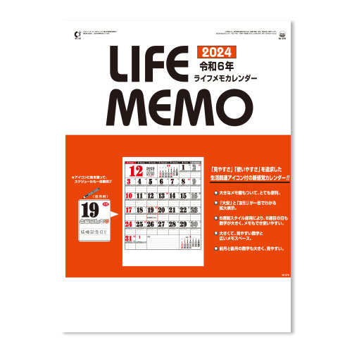
【提案書】
ライフ・メモカレンダー
特徴
記念日・ゴミ出し・通院などの生活関連アイコンが付いた新感覚の機能性・実用性に富んだカレンダー。アイコンに色を塗ればスケジュールも一目瞭然！使いやすい6週間スタイルです。※掲載している価格は、100冊の場合の1冊単価になります。価格については、お見積り依頼後に担当スタッフから別途ご案内いたします。
納期
納期スペース
仕様
素材：ケント紙・75kg
サイズ：46/4切・13枚（W380×H525mm）
重量：100冊（25kg）
備考：表紙名入れ有り（印刷寸法：W340×H65mm以内）
お見積
お見積りスペース

